Slide 1



Flood risk in St Asaph
Flood warning areas
Community flood plan contact: #
Flooding from main rivers
Elwy and Gele catchment Areas around the river Elwy and river Gele, from Gwytherin to St Asaph and including Abergele Floodline quick dial number 501015 River Elwy at Lower Denbigh Road The area alongside the River Elwy from Dol-Belidr to Pen Rhewl including Pont Yr-Allt-Goch and Lower Denbigh Road Floodline quick dial number 191704 River Elwy at St Asaph Parts of St Asaph from Pen Rhewl to Spring Gardens Bridge, including The Roe and Roe Parc Floodline quick dial number 191701
Type of code | What it means | What could be happening | Actions to take
Flood Alert | Flooding is possible, be prepared. | Flooding of fields, recreation land and car parks Flooding of minor roads Flooding of farmland Spray or wave overtopping on the coast | Prepare your home business or farm for a flood Monitor local river levels and the 5 day flood risk Farmers should consider moving livestock and equipment away from areas likely to flood
Flood Warning | Flooding is expected, immediate action is required | Flooding of homes and businesses Flooding of rail infrastructure and roads Significant waves and spray on coast Extensive flood plain inundation (including caravan parks and campsites) | Move family, pets and valuables to a safe place Turn off gas, electricity and water supplies if it is safe to do so Put flood protection equipment in place
Severe Flood Warning | Danger to life. | Deep and fast flowing flood water Debris in the water causing danger Potential or observed collapse of buildings and structures Communities isolated by flood waters Critical infrastructure for communities disabled Communities evacuated Military support | Stay in a safe place with a means of escape Be ready to leave your home Cooperate with the emergency services Call 999 if you are in immediate danger
Register online naturalresources.wales/flooding or call Floodline 0345 988 1188

Slide 2
Perygl llifogydd yn Llanelwy
Ardaloedd rhybuddion llifogydd
Cyswllt cynllun llifogydd cymunedol: #
Llifogydd o brif afonydd
Dalgylch Elwy a Gele Ardaloedd o gwmpas yr afon Elwy a'r afon Gele, o Wytherin i Lanelwy gan gynnwys Abergele Floodline rhif deialu cyflym 501015 Yr Afon Elwy ger Ffordd Isaf Dinbych Yr ardal ar hyd yr Afon Elwy o Dol-Belidr i Pen Rhewl, gan gynnwys Pont Yr-Allt-Goch a Ffordd Isaf Dinbych Floodline rhif deialu cyflym 191704 Afon Elwy yn Llanelwy Rhannau o Lanelwy o Pen Rhewl i Bont Spring Gardens, gan gynnwys Y Roe a Roe Parc Floodline rhif deialu cyflym 191701
Math o god | Ei ystyr | Beth allai fod yn digwydd | Camau gweithredu i’w cymryd
Llifogydd: Byddwch yn barod | Mae llifogydd yn bosibl | Llifogydd mewn caeau, tir hamdden a meysydd parcio Llifogydd ar isffyrdd. Llifogydd ar dir amaethyddol Ewyn neu donnau’n gorlifo ar yr arfordir | Paratoi eich busnes, cartref neu'ch fferm ar gyfer llifogydd Monitrwch lefelau dŵr lleol a’r Perygl llifogydd pum diwrnod Dylai ffermwyr ystyried symud da byw ac offer o ardaloedd sy’n debygol o ddioddef llifogydd
Rhybudd Llifogydd | Disgwylir llifogydd, angen gweithredu ar frys | Llifogydd mewn cartrefi a busnesau Llifogydd dros seilwaith rheilffyrdd a ffyrdd Tonnau ac ewyn sylweddol ar yr arfordir Gorlifo helaeth ar orlifdir (gan gynnwys meysydd carafanau a meysydd gwersylla) | Symudwch deulu, anifeiliaid anwes ac eitemau gwerthfawr i fan diogel Diffoddwch gyflenwadau nwy, trydan a dŵr os yw’n ddiogel i wneud hynny Rhowch offer diogelu rhag llifogydd yn eu lle
Rhybudd Llifogydd Difrifol | Perygl i fywyd | Dŵr llifogydd dwfn yn llifo’n gyflym Malurion yn y dŵr yn achosi perygl Adeiladau a strwythurau wedi cwympo neu bosibilrwydd o hyn Cymunedau wedi'u hynysu gan ddŵr llifogydd Seilwaith hanfodol ar gyfer cymunedau wedi’i analluogi Cymunedau wedi’u symud o ardal y llifogydd Cymorth oddi wrth y lluoedd arfog | Arhoswch mewn man diogel a sicrhewch fod gennych chi fodd o ddianc Byddwch yn barod I adael eich cartref Cydweithredwch â’r gwasanaethau brys Ffoniwch 999 os ydych mewn perygl enbyd
Corfrestrwch ar-lein cyfoethnaturiol.cymru/llifogydd neu ffonio Floodline 0345 988 1188

Slide 3
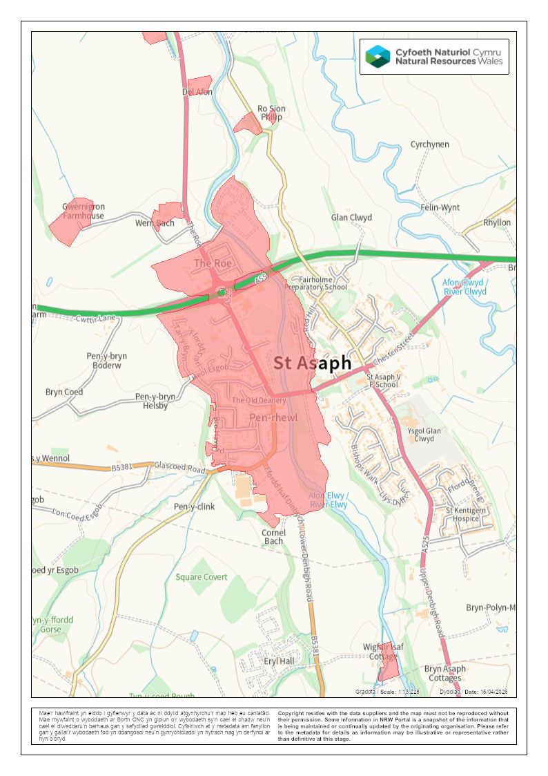
Cynllyn Llifogydd Cymunedol Llanelwy
St Asaph Community
Flood Plan
Map
Map
Cyswllt cynllun llifogydd cymunedol:
#
Community Flood Plan contact: Martyn Hogg (martyn.hogg@denbighshire.gov.uk)
Rhybuddion llifogydd
Flood warnings
Afon Elwy yn Llanelwy Rhannau o Lanelwy o Pen Rhewl i Bont Spring Gardens, gan gynnwys Y Roe a Roe Parc. Perygl llifogydd o brif afonydd Floodline rhif deialu cyflym: 191701
River Elwy at St Asaph Parts of St Asaph from Pen Rhewl to Spring Gardens Bridge, including The Roe and Roe Parc. Risk of flooding from the main river Floodline quick dial number: 191701
Rhybudd llifogydd
Rhybudd Llifogydd Difrifol
Mae disgwyl llifogydd
Angen gweithredu ar unwaith
Flood warning
Severe Flood Warning
Flooding is expected
Immediate action required
Perygl i fywyd
Danger to life
Corfrestrwch ar-lein cyfoethnaturiol.cymru/llifogydd neu ffonio Floodline 0345 988 1188
Register online naturalresources.wales/flooding or call Floodline 0345 988 1188

Slide 4
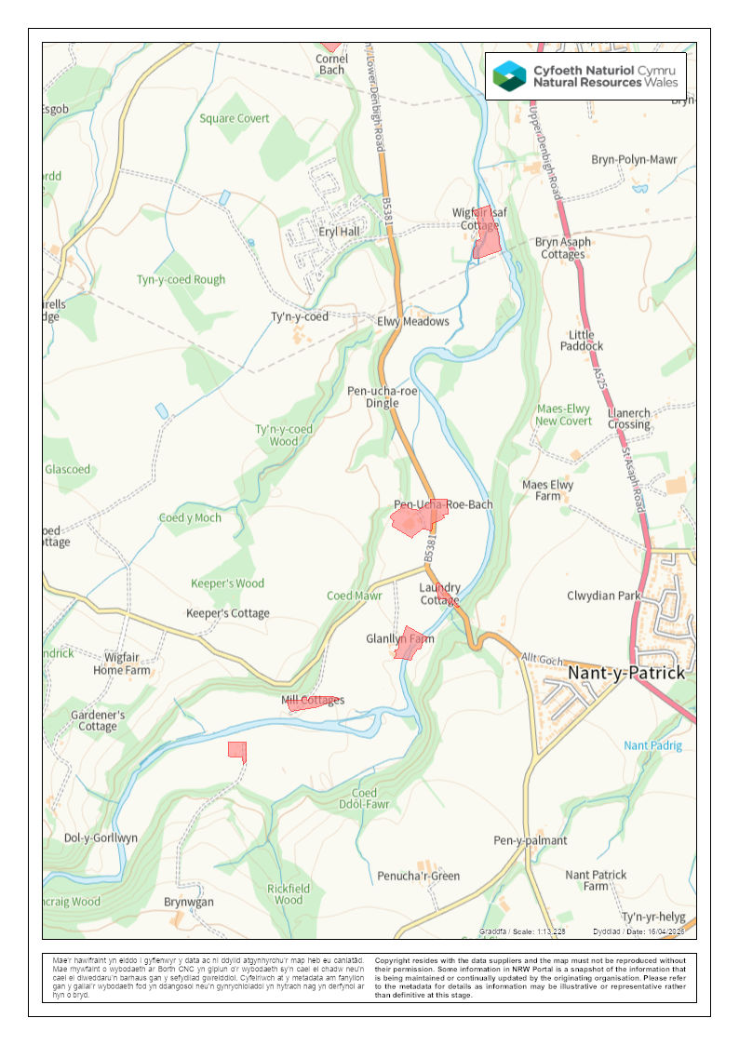
Cynllyn Llifogydd Cymunedol Llanelwy
St Asaph Community
Flood Plan
Map
Map
Cyswllt cynllun llifogydd cymunedol:
#
Community Flood Plan contact: Martyn Hogg (martyn.hogg@denbighshire.gov.uk)
Rhybuddion llifogydd
Flood warnings
Yr Afon Elwy ger Ffordd Isaf Dinbych Yr ardal ar hyd yr Afon Elwy o Dol-Belidr i Pen Rhewl, gan gynnwys Pont Yr-Allt-Goch a Ffordd Isaf Dinbych. Perygl llifogydd o brif afonydd Floodline rhif deialu cyflym: 191704
River Elwy at Lower Denbigh Road The area alongside the River Elwy from Dol-Belidr to Pen Rhewl including Pont Yr-Allt-Goch and Lower Denbigh Road. Risk of flooding from the main river Floodline quick dial number: 191704
Rhybudd llifogydd
Rhybudd Llifogydd Difrifol
Mae disgwyl llifogydd
Angen gweithredu ar unwaith
Flood warning
Severe Flood Warning
Flooding is expected
Immediate action required
Perygl i fywyd
Danger to life
Corfrestrwch ar-lein cyfoethnaturiol.cymru/llifogydd neu ffonio Floodline 0345 988 1188
Register online naturalresources.wales/flooding or call Floodline 0345 988 1188

